Slide 1
Вплив рельєфу та клімату на річки

Slide 2
Географічний диктант: Річки та їхні характеристики
Дайте визначення або завершіть речення
Місце, де річка бере свій початок, називається...
Місце впадання річки в іншу річку, озеро або море — це...
Територія, з якої річка разом із притоками збирає воду, називається...
Межа, що розділяє два сусідні річкові басейни, — це...
Головна річка з усіма її притоками утворює...
Заглиблення в земній поверхні, по якому постійно тече річка, називається...

Slide 3


Slide 4
Рельєф є одним із визначальних чинників, що формують характер річки.Напрямок та швидкість течії:У горах (гірський рельєф):

Slide 5
У горах (гірський рельєф): Річки мають великий похил і значне падіння, що зумовлює їхню високу швидкість та бурхливий характер течії. Вода рухається з вищих ділянок.

Slide 6
На рівнинах (рівнинний рельєф): Похил і падіння річок є невеликими, тому течія спокійна та повільна.
Річки часто звиваються, утворюючи меандри.

Slide 7
Форма річкової долини та русла:
У горах: Долини зазвичай вузькі та глибокі (V-подібні), русло пряме, часто з порогами та водоспадами (там, де на поверхню виходять тверді породи або є різкі перепади висот).
На рівнинах: Долини широкі, русло звивисте, утворюються заплави та стариці (старі ділянки русла).

Slide 8
Ерозійна та акумулятивна діяльність:
У горах: Переважає ерозія (руйнування), вода переносить великий матеріал (галька, каміння).
На рівнинах: Переважає акумуляція (відкладання осаду), що формує родючі заплавні землі.

Slide 9
Межень (або межі́нь) — це період у річному циклі річки, коли спостерігаються найнижчі рівні та витрати води, переважно влітку або взимку, коли річка живиться головним чином підземними водами, а не дощовими чи талими.

Slide 10
Паводок — фаза водного режиму річки, яка характеризується відносно короткочасним підняттям рівня і збільшенням витрат води переважно під час зливових дощів та інтенсивного танення снігу внаслідок відлиг і може спостерігатися у різні сезони.

Slide 11
Повінь (водопілля) – фаза водного режиму річки, яка щороку повторюється в один і той самий період року, характеризується найбільшою водністю, високим і тривалим підйомом та спадом рівнів води у річці.

Slide 12


Slide 13
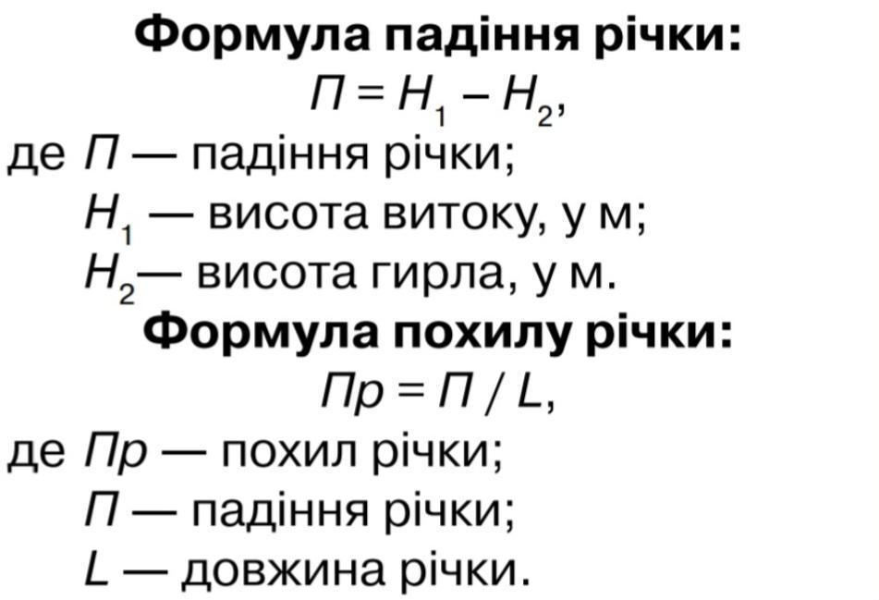

Slide 14
Задача 1.
Визначити падіння та похил річки Тетерів якщо висота витоку 314 м висота гирла 150 м довжина 385 км)

Slide 15
Дано:
L = 385 км
Н1 = 314 м
Н2 = 150 м
П - ? (Падіння)
Пр - ? (Похил річки)
﻿Розв'язання:
П = Н1 – Н2 = 314 - 150 = 164 м = 16400 см;
Пр = 16400 см : 385 км = 43 см/км.
Відповідь: падіння річки дорівнює 164 метра, а похил річки – 43 см на кілометр довжини.

Slide 16


